Slide 1
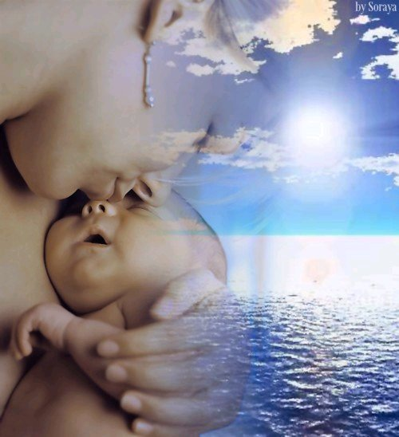


Муниципальное бюджетное дошкольное образовательное учреждение детский сад № 28
Проект
«День
матери»
г. Новочеркасск 2015 г

Slide 2

В последнее воскресенье ноября в России отмечают особый праздник - День матери. Это праздник, к которому никто не может оставаться равнодушным. Ведь сколько бы нам ни было лет - пять или пятьдесят - нам всегда нужна мама, ее любовь, ласка, внимание, совет.

Slide 3

Паспорт проекта
Вид проекта: групповой, творческий, краткосрочный.
Участники проекта: дети, родители, воспитатели, муз. руководитель
Авторы проекта: Заичко А.Н, Лазарь Е.Н
Продолжительность проекта: 16-27 ноября 2015 года
Возраст детей: 5-7 лет
База реализации проекта: МБДОУ детский сад № 28

Slide 4

Актуальность
В настоящее время разрушается эмоциональная связь родителей и детей. Родители озабочены решением материальных проблем. На родительское общение, а тем более воспитание, у них не остается ни времени, ни сил. В связи с этим дети стали меньше общаться с родителями. А ведь живое человеческое общение существенно обогащает жизнь детей, раскрашивает яркими красками сферу их ощущений.
Современные дети стали меньше отзывчивыми к чувствам самого близкого для него человека. Ребёнок не всегда способен осознавать и контролировать свои эмоции, а это приводит к импульсивности поведения по отношению к матери.
Часто можно увидеть, как милый и послушный ребенок превращается в маленького «дьяволенка» как только увидит на пороге группы свою маму. А родители, и мамы в первую очередь, уставшие после работы, не имеют сил или желания вникнуть в какие-то тонкости «садиковской» жизни своего чада. В лучшем случае поинтересуются, что дали на обед и была ли прогулка.
Как следствие этого у современных детей преобладает потребительское отношение к матери.

Slide 5

Цель проекта
Формировать у детей целостное представление образа матери – хранительнице домашнего очага, играющей большую роль в жизни каждого человека. Углублять знания детей о культуре и традициях семейных взаимоотношений. Воспитывать любовь и уважение к матери, её труду, умение ценить её заботу о близких.

Slide 6

Задачи
Углубить знания детей о роли мамы в их жизни;
Развивать эмоциональную отзывчивость, чувство гордости за маму;
Развивать интерес ребенка к своим близким;
Воспитывать доброе, заботливое, уважительное отношение к самому дорогому человеку на земле – маме;
Побудить детей выразить благодарность своим мамам через продуктивную деятельность.

Slide 7

Проблема
Мать считается хранительницей семьи. И, конечно, же, именно мама играет важную роль в жизни каждого человека. Развитие отношений между ребенком дошкольного возраста и матерью имеет большое значение для развития личности ребенка. К сожалению, часто любовь к маме дети связывают только с материальными ценностями, а не духовными. И, не случайно, среди многочисленных праздников, отмечаемых в нашей стране, «День матери» занимает особое место.
Основание для разработки
Необходимость в формировании детьми понимания значимости мамы в судьбе каждого из них, какую роль она в семье.

Slide 8

Обогащение знаний детей о роли мамы в их жизни, через раскрытие образа матери в поэзии, в живописи, музыке, художественной литературе.
Отношения детей и родителей становятся ближе, доверительнее
Расширение знаний о празднике день матери, представление о профессиях своих мам и их роли в обществе
У всех участников проекта
Приобретение детьми понятия о роли мамы в их жизни, милосердии и заботе о ней Воспитание заботливого, уважительного отношения к маме и всем членам семьи.

Slide 9

Новизна проекта
Реализация проекта осуществляется в тесном контакте с мамами воспитанников через их непосредственное участие не как наблюдателей, а активных участников, выполняющих определённую роль в театрализованной и сценической деятельности.

Slide 10
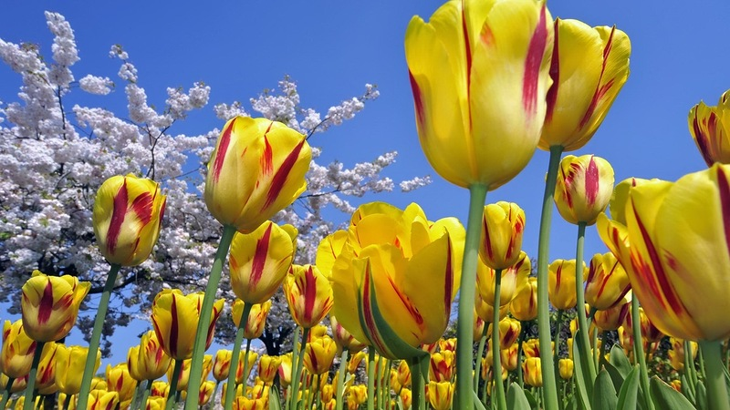
1 этап -
1. Консультация для родителей с целью знакомства с темой, задачами проекта, содержанием работы.
2. Подбор художественных произведений о маме, бабушке, семье.
3. Подбор иллюстраций, сюжетных картин.
4. Оформление фотовыставки «Это мамочка моя»
5. Подготовка материала для продуктивной деятельности.

Slide 11

2 этап - практический
Познавательное развитие:
-НОД: «Моя мамочка» «Все профессии важны, все профессии нужны»
-Беседы: «Я люблю свою маму»
«Мамина работа»
«Как я помогаю дома»
«Расскажи про мамочку»
-Рассматривание альбомов: «Профессии» «Увлечение моей мамы»
Речевое развитие:
- Заучивание пословиц, стихов, песен о маме, бабушке.
-Чтение: Г. Виеру «Мамин день», Е. Серова «Не терпит мой папа безделья и скуки… »
З. Воскресенская «Мама» «Мамины руки»
Н. Саконская «Разговор о маме» Е Благинина «Посидим в тишине»
М. Родина «Мамины руки»
-Составление рассказов о маме, её профессии, увлечениях.
-Д/игры: «Назови ласково» «Кем ты приходишься своим родственникам»
«Кому, что нужно» «Знаю профессии»
Художественно- эстетическое развитие:
-Рисование «Портрет мамы» «Цветы для мамы»
-Лепка «Красивый букет»
-ХРТ : «Открытка для мамы»
-Разучивание песен к празднику.
-Оформление фотовыставки «Это мамочка моя»
Социально- коммуникативное развитие:
-С/ р игры: «Дом», «Семья», «Больница», «Парикмахерская», «Магазин»

Slide 12
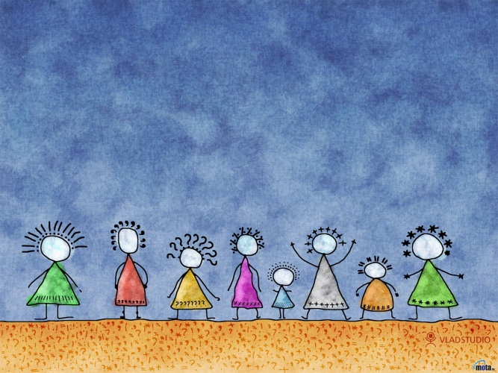
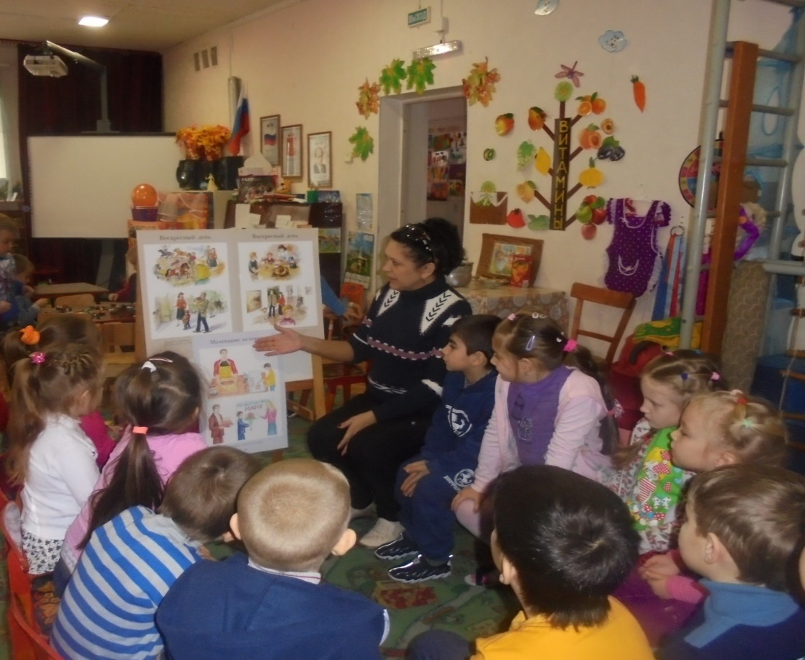
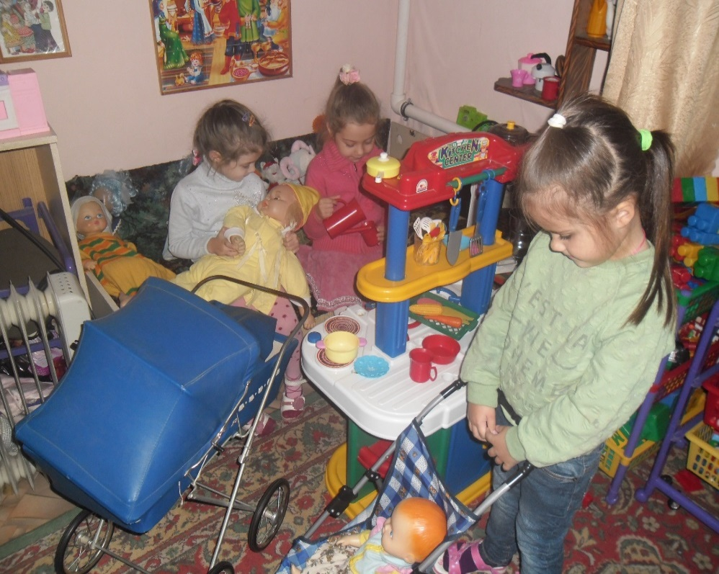
Составление рассказов о маме
Сюжетно- ролевые игры

Slide 13
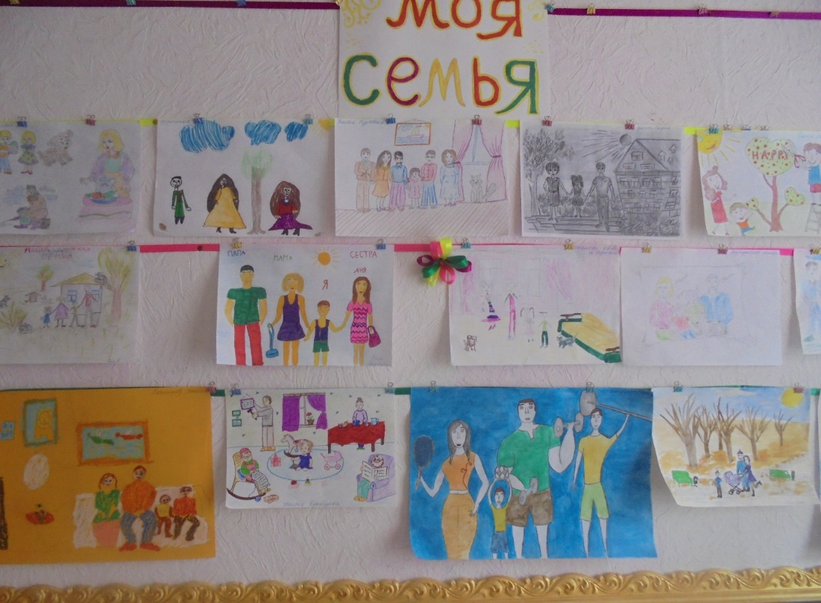
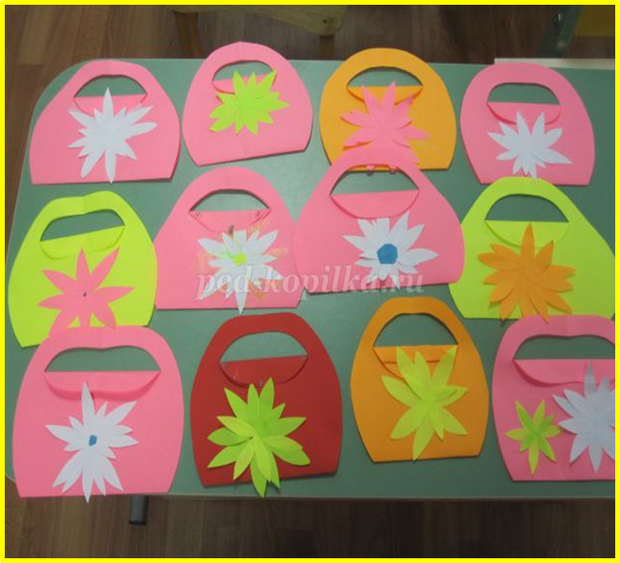
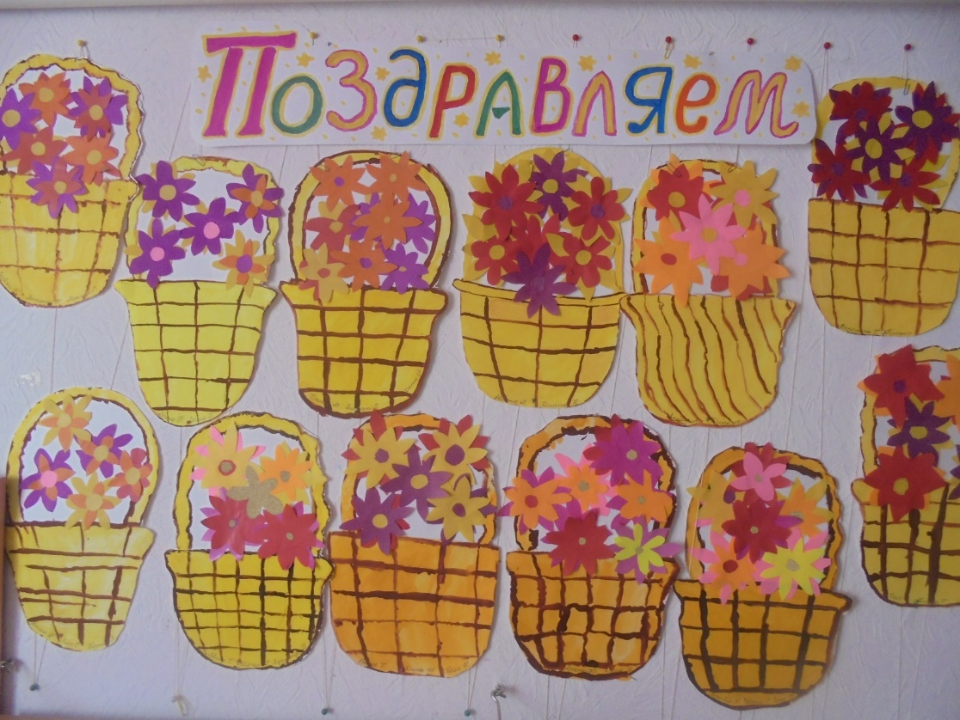
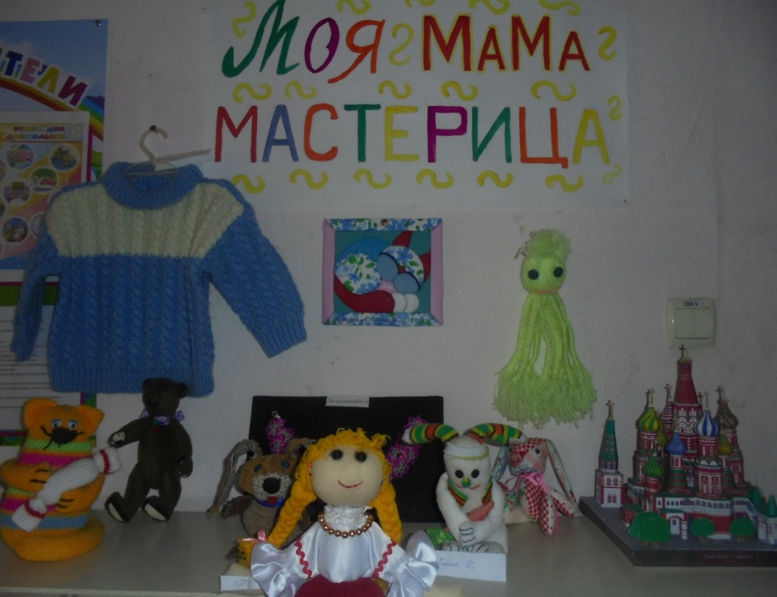
Выставка рисунков «Моя семья»
Подарок мамочке
Коллективные работы
Городской конкурс

Slide 14

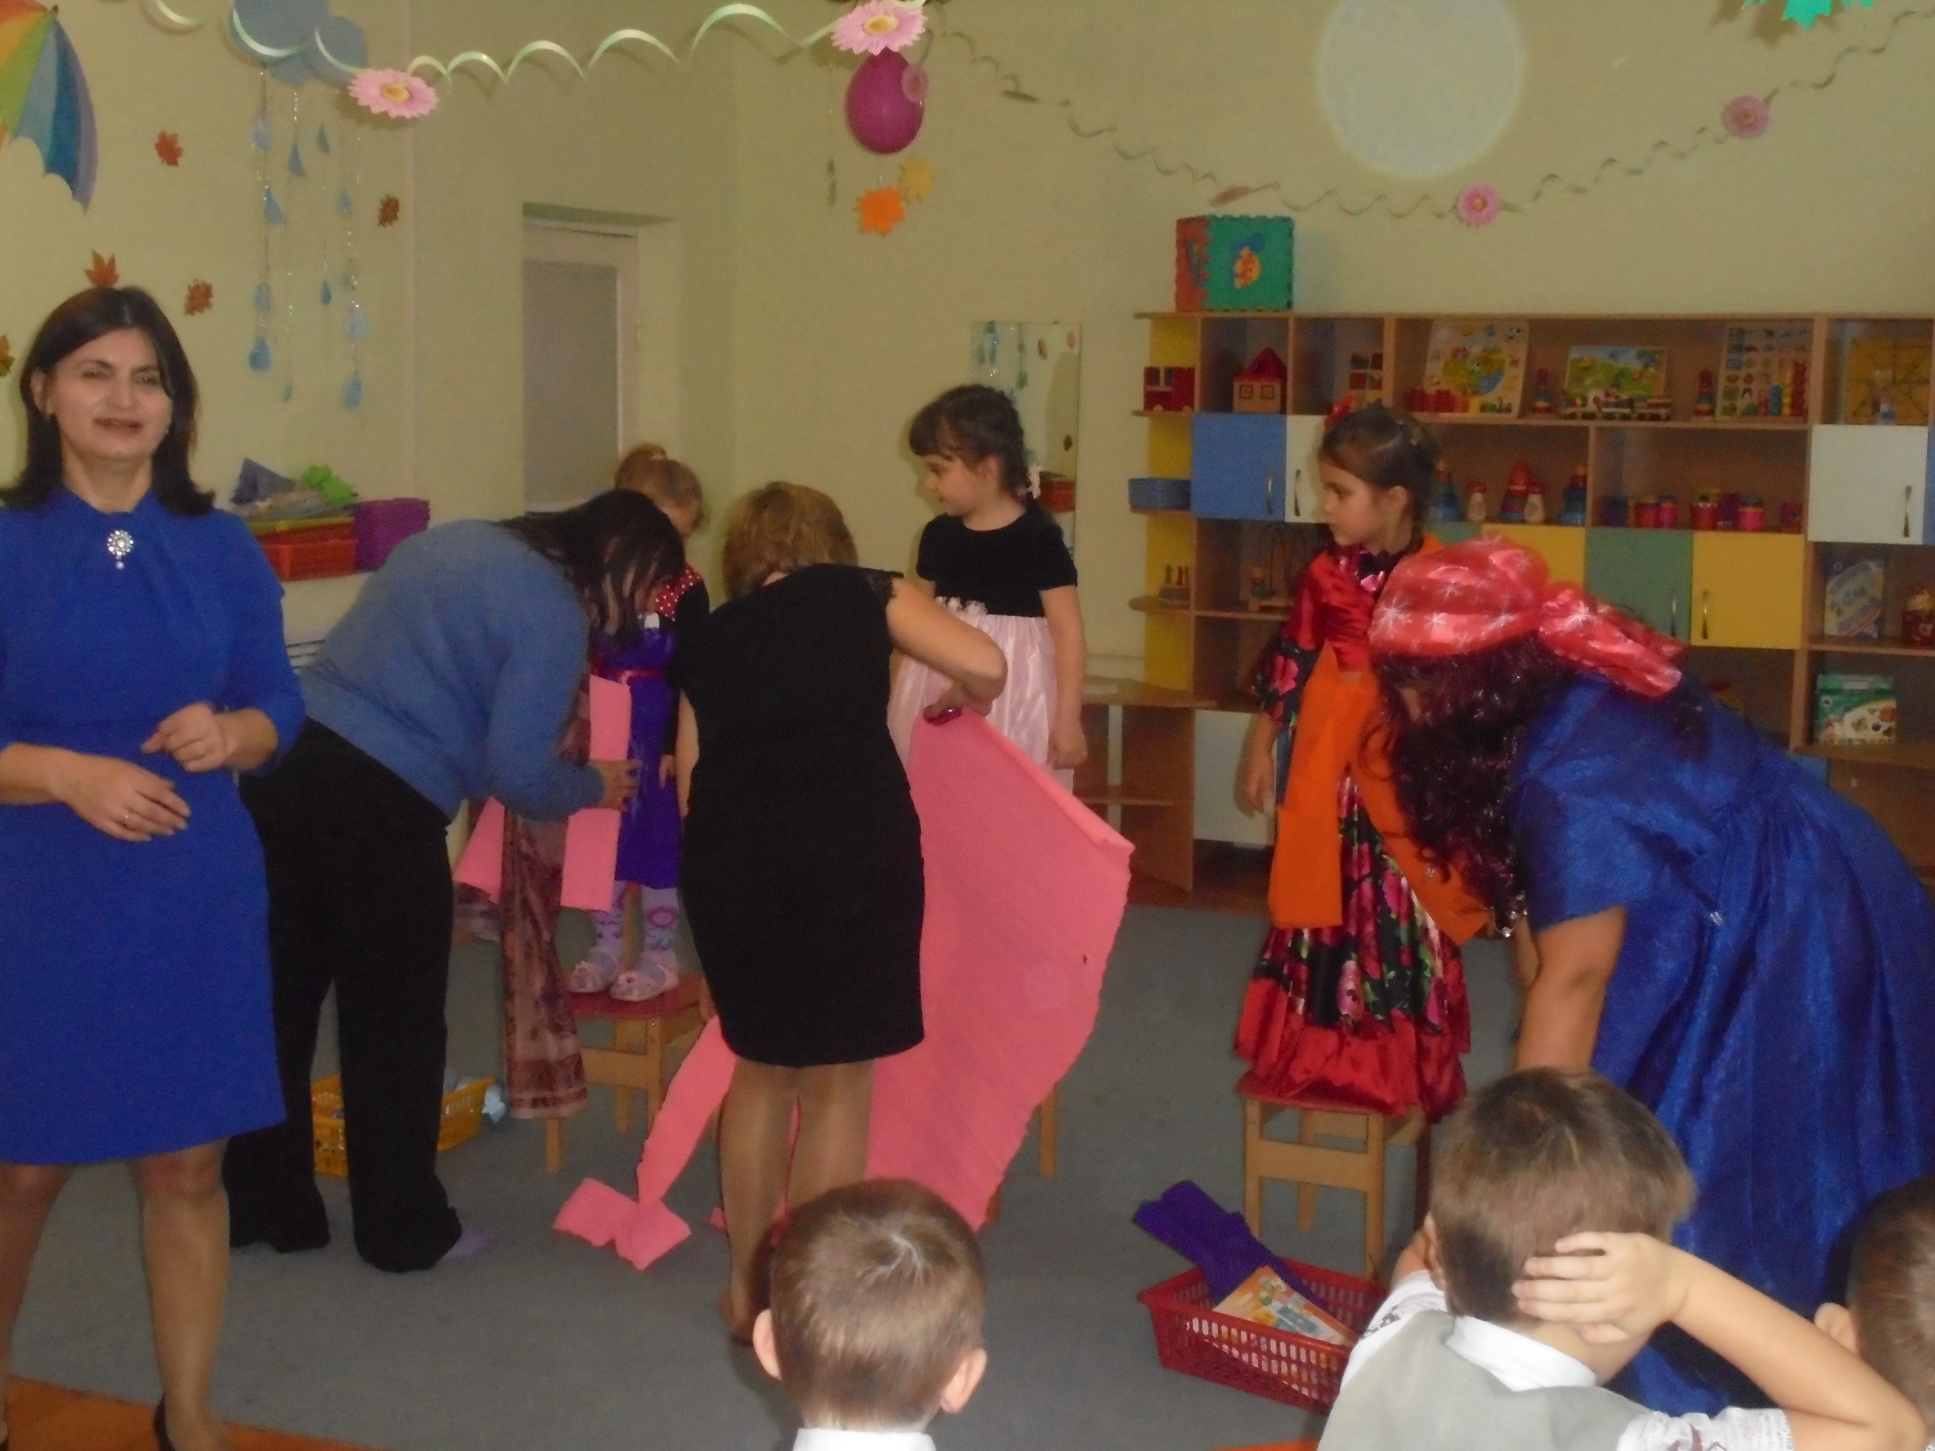
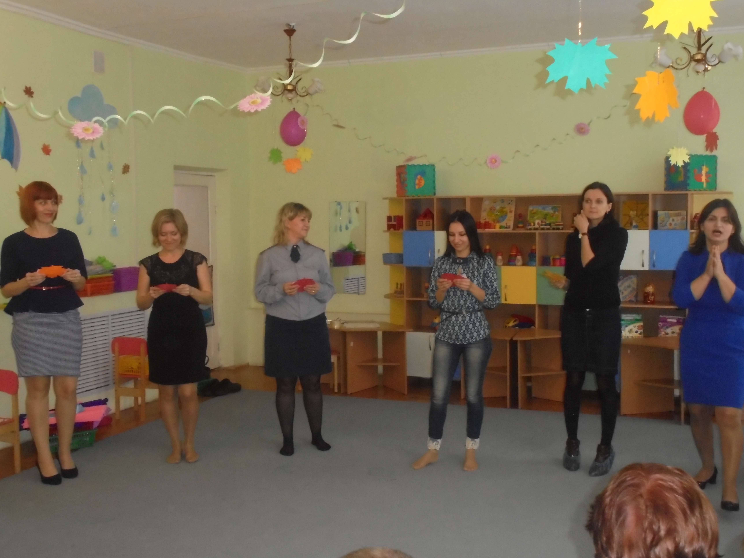

Slide 15
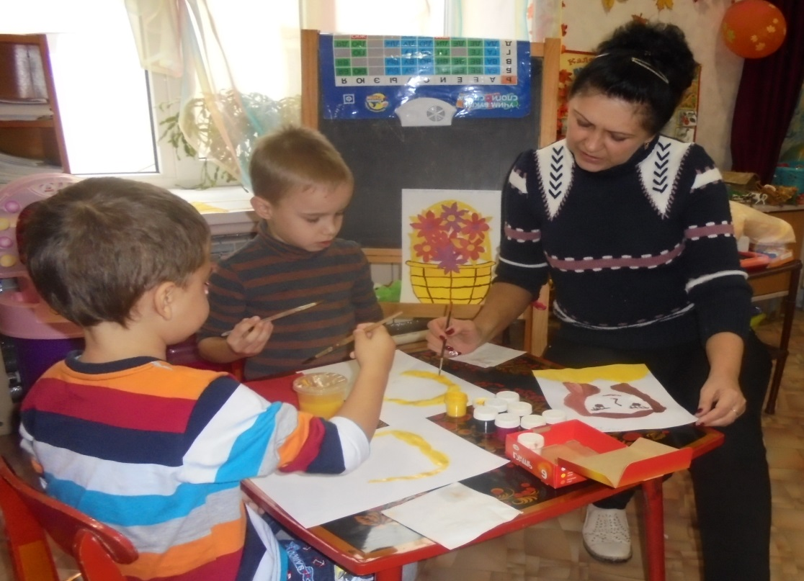

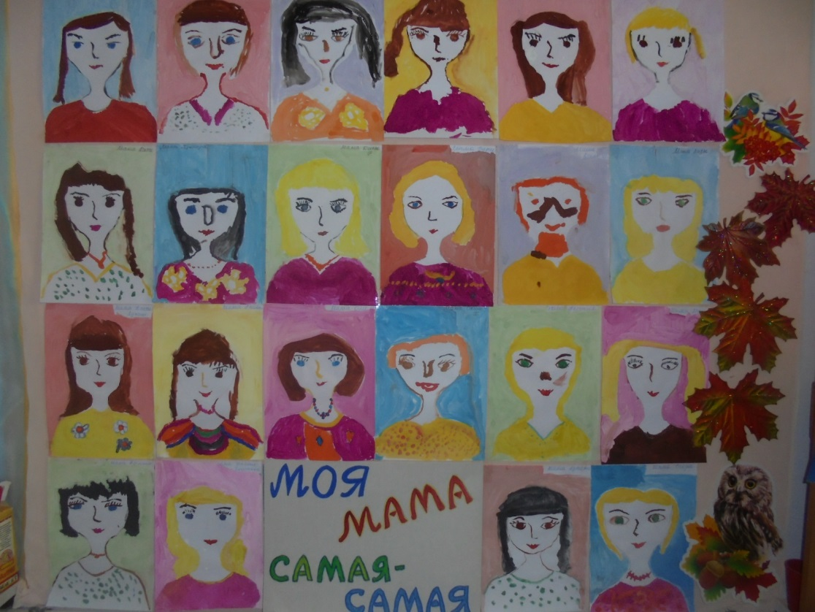
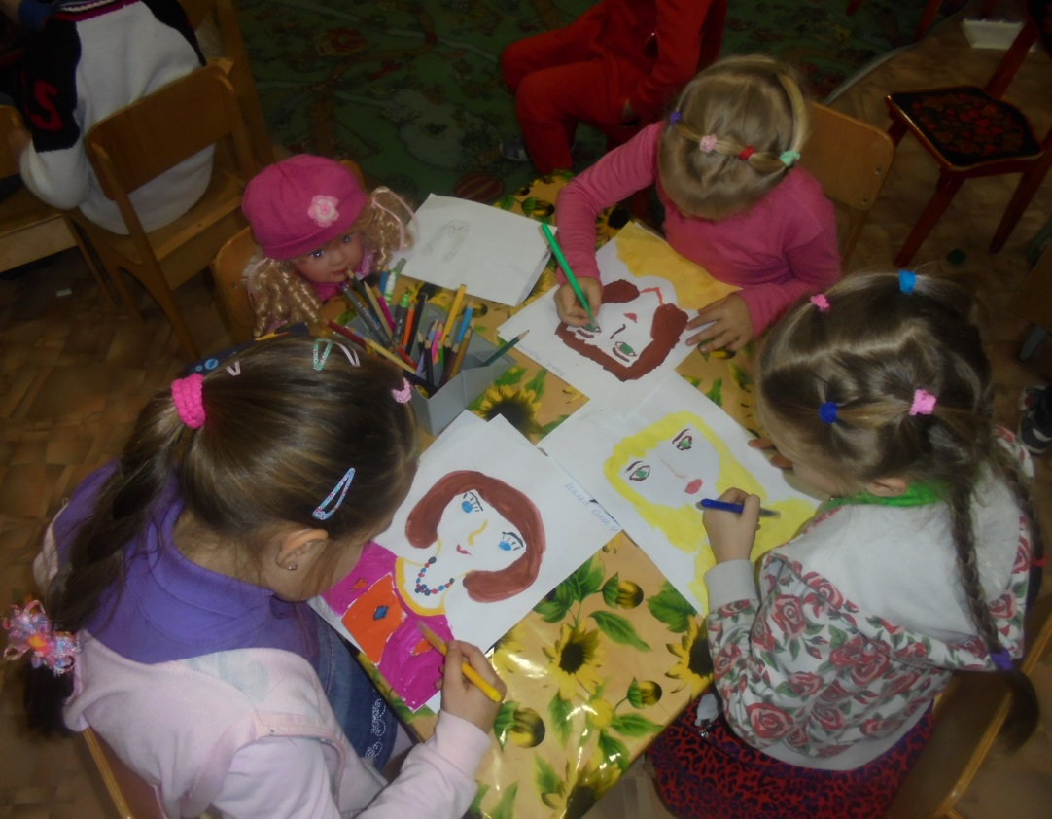
Рисуем портрет мамы
Художественное творчество

Slide 16

3 этап - итоговый
Оформление книжной выставки.
Выставки творческих работ детей.
Выпуск праздничной газеты.
Вручение подарков мамам и бабушкам.
Знание стихов, песен, пословиц и поговорок о маме.
Проведение праздничного концерта.

Slide 17

Использовались следующие формы работы с детьми:
•Беседа с детьми о маме, семье: «Знакомство с историей возникновения праздника», «Чем можно порадовать маму», «Почему мама поздно ложится спать», «Мамин праздник», «Чудо материнской любви»; Беседы - обсуждения бытовых ситуаций на тему: «Почему мама грустит? », «Чем я порадовал маму? », «Как сказать о том, что я натворил? », «Я поступаю хорошо»
•Разбор пословиц о маме: Все купишь, а отца и матери не купишь. Без матушки родной и цветы не цветно растут. Всякой матери свое дитя мило. У дитя заболит пальчик, а у матери – сердце. При солнышке тепло, при матери добро. Сердце матери лучше солнца греет. Материнская рука на ласку, что пух, мягка. Материнская забота на дне моря спасет. Кто матери не послушает, тот в беду попадет. Береги отца и мать – других не сыщешь. Нет милее дружка, чем родима матушка.
•Участие в городском конкурсе: «Моя мама- мастерица»(вязание, вышивание)
•Просмотр семейных фотоальбомов, фотографий мам
•Словесные игры «Расскажи о маме» Составление описательных рассказов с детьми на тему «Моя мама лучше всех», «Подбери словечко», «Мамочка, какая? » (ласковая, добрая, милая, нежная и т. д.) . «Скажи ласково», «Найди свою маму», «Чья мама? »
•Праздник для мам «Рядом с мамой быстрее идти»

Slide 18

•Чтение произведений о маме: ненецкая сказка «Кукушка»; Е. Емельянов «Мамины руки», «Надо и не хочется», «Мама все понимает», «Мамино горе»; Н. Артюхова «Трудный день»; Е. Благинина «Мамин день»; М. Пляцковский «Ты на свете лучше всех»; Е. Карганова «Про маму», Э. Мошковская «Я маму обидел», А. Барто «Мама поет»; Э. Мошковская «Я маму мою обидел»; Э. Успенский «Если был бы я девчонкой… »; Н. Носов «Самая красивая».
•Рассматривание: репродукции великих художников Леонардо да Винчи «Мадонна Лита», К. Петров-Водкин «Мать», «Петроградская мадонна»; М. Васнецов «Богоматерь с младенцем»;
•Прослушивание и разучивание песен: «Мама будь всегда со мною рядом», «Песенка мамонтёнка», «Мама» (первое слово, главное слово… ., «Солнечный круг»
•Дидактические игры: «Найди ошибку», «Живая радуга»
•Сюжетно – ролевые игры: «Семейный праздник», «Мамины помощники», «Встреча гостей»
•Пальчиковая гимнастика: «Наши мамы», «Помощники», «Салат для мамы»
•Праздничное выступление в детском саду № 52
•Аппликация: Подарок для мамы (сумочка)
•Рисование портретов: «Моя мама самая - самая»
•Коллективные работы: «Поздравляем наших мам с Днем Матери»
•Выставка рисунков: «Моя семья»(вместе с папой)
•Электронная презентация просмотр: «Самая прекрасная женщина! »

Slide 19
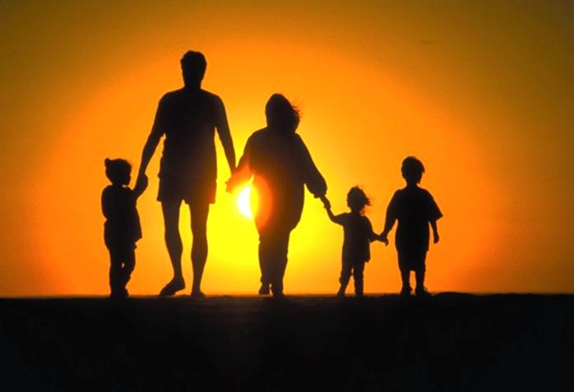
Подводим итоги
По окончанию проекта можно сказать что, дети эмоционально реагируют на ситуации (во время бесед, праздников, общения) У детей появляется желание и стремление к эмоциональному общению с родными и близкими. Дети могут дать оценку поступкам героев произведений и своих товарищей. Дети не только познакомились с данным праздником, но вместе с мамой участвовали в разных мероприятиях, что способствовало сплочению детско-родительских отношений. Дети поняли, что доставлять радость так же приятно, как и получать подарки. Через художественную литературу и музыку дети приобрели богатый опыт, который способствовал развитию лучших нравственных качеств. Родители и дети смогли реализовать свои желания и возможности в художественном творчестве, утвердились во мнении, что МАМА - это всегда тепло, уют, радость. Итоговым мероприятием по проекту стал досуг «Мамино сердце»,который показал высокий уровень взаимодействия родителей, детей и воспитателей. Проект помог лучше понять детям о роли матери в их жизни, а родителям узнать, на сколько важен эмоциональный отклик и поддержка своего ребенка.

Slide 20
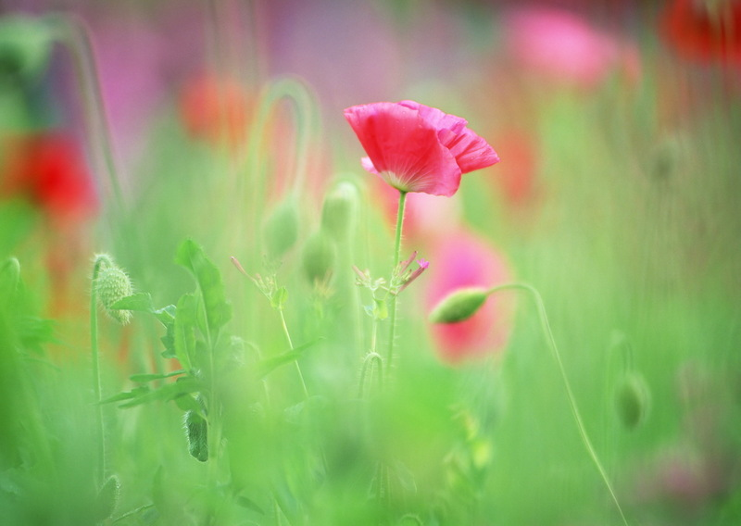


Участие в конкурсе международного детского творчества «Моя мама»

Slide 21

Спасибо за
ВНИМАНИЕ

